Slide 1

XUST
Základní požadavky na SP a BP
PhDr. Ing. Mgr. Renáta Pavlíčková, MBA
renata.pavlickova@mvso.cz

Slide 2
DOPORUČENÁ STRUKTURA BP
Titulní list
Prohlášení
Poděkování (není povinné)
Zadání BP – svázat podepsané výtisky
Obsah
Úvod
Hlavní text práce (obvykle rozděleno na teoretickou a empirickou část, není to však nezbytné – vždy po dohodě s vedoucím BP)
Závěr
Literatura a prameny
Seznam zkratek
Seznam obrázků
Seznam tabulek
Seznam grafů
Seznam příloh
Přílohy
Anotace

Slide 3
HODNOCENÍ VEDOUCÍHO A OPONENTA
aktuálnost problematiky, originalita práce, společenská potřeba práce
úroveň a kvalita teoretické část, samostatnost zpracování, vhled do problematiky, literární prameny, využití zahraniční literatury
formulace cílů práce, hypotézy
metodologie práce (výzkumné metody)
zpracování výsledků práce
komentáře, závěry, diskuze
formální zpracování práce
spolupráce s vedoucím práce

Slide 4
ZÁKLADY METODOLOGIE
Metodologie = nauka o metodách, které lze používat ve vědecké
práci
Metoda = vědecký postup k získání poznatků a dosažení cíle
metoda přístupu (procedury)
metoda sběru dat
metoda analýzy dat
metoda intepretace dat

Slide 5
POSTUP PŘI ZPRACOVÁNÍ EMPIRICKÉ ČÁSTI PRÁCE
popsat výzkumný problém
stanovit si cíl výzkumu (cílem je zjistit…)
stanovit si úhel pohledu na věc (paradigma)
stanovení výzkumné otázky/ hypotézy
definování klíčových slov, které vytvoří teoretický rámec práce
určení metody sběru dat
definice základního souboru, výběrového souboru
sběr dat, vyhodnocení
interpretace výsledků

Slide 6
CÍL VÝZKUMU
v cíli se odráží výzkumný problém
je potřeba brát v potaz přínos pro praxi:
- poznání skutečnosti?
- rozšíření poznání skutečnosti?
- poznání skutečnosti a návrh nápravy?
- poznání skutečnosti a řešení nápravy?
na základě stanoveného cíle volíme PARADIGMA
paradigma = vzor myšlení, úhel pohledu
- vzor pro provedení stanoveného výzkumu

Slide 7
KVALITATIVNÍ x KVANTITATIVNÍ VÝZKUM
Kvalitativní:
označuje výzkumy, které zjišťují, jak jednotlivci nahlížejí na svět, jak jej chápou, interpretují
nevyužívá statistické metody a techniky
Kvantitativní: (z lat. quantum = kolik)
označuje výzkumy, které popisují zkoumanou skutečnost pomocí znaků, čísel
využívá statistické metody a techniky

Slide 8
Kvantitativní výzkum:
cílem je testování hypotéz
omezený rozsah informace o mnoha jedincích
silná redukce pozorovaných proměnných
generalizace na populaci je možná
vysoká reliabilita
nízká validita
Kvalitativní výzkum:
cílem je vytváření nových hypotéz, vytváření teorie
mnoho informací o malém počtu jedinců
silná redukce počtu jedinců
generalizace problematická
nízká reliabilita
vysoká validita

Slide 9
VLASTNOSTI DOBRÉHO MĚŘENÍ
VALIDITA
= platnost
měření má vysokou validitu, pokud měří to, co měřit má
pokud chceme přesně posoudit, jakou hodnotu validita má, srovnáváme ji podle jiného vnějšího kritéria
RELIABILITA
= spolehlivost
- pokud má být měření reliabilní, mělo by za stejných podmínek vykazovat přibližně stejné výsledky

Slide 10
Hypotéza (řecky podklad, princip, předpoklad) znamená výpověď, jejíž platnost se pouze předpokládá, ale zároveň formulovanou tak, aby ji bylo možno potvrdit nebo vyvrátit.
Výzkumná otázka je otázkou, na kterou hledáme v rámci svého výzkumu odpověď. Začíná vždy Jak, jaký, proč, čí, kdo apod.

Slide 11
TYPICKÉ NÁSTROJE SBĚRU DAT:
kvalitativní výzkumy – nestandardizované pozorování, obsahová analýza, případová studie, rozhovor, komparace
kvantitativní výzkumy – dotazník, pozorování, studium dokumentů, experiment

Slide 12
VÝBĚR VZORKU DO VÝZKUMU
základní soubor
= všechny prvky, které patří do skupiny, kterou zkoumáme
výběrový soubor
= určitá vybraná část prvků, která základní soubor reprezentuje

Slide 13
DOPORUČENÁ STRUKTURA EMPIRICKÉ ČÁSTI:
1. (teoretická východiska výzkumu)
2. cíl EČ
3. charakteristika a popis vzorku
4. popis metody
5. popis vlastního výzkumu – jeho organizace, podmínky, průběh, obtíže
5. výsledky
6. diskuze
7. (závěr EČ)
1. teoretická východiska výzkumu + cíl EČ (lze v jedné kapitole)
2. charakteristika výzkumu
výběr respondentů
charakteristika výzkumného souboru
popis zvolené metody sběru dat
(jediná teorie v EČ)
popis průběhu vlastního výzkumu
metody zpracování a analýzy dat (obzvlášť u kvanti výzkumů)
limity výzkumného šetření (+ další možnosti výzkumu)
3. výsledky šetření a jejich interpretace
4. závěry, diskuze, shrnutí výsledků EČ

Slide 14
ZDROJE INFORMACÍ
VHODNÉ vs. NEVHODNÉ ZDROJE INFORMACÍ
PRIMÁRNÍ ZDROJ
= původní zdroj informací
SEKUNDÁRNÍ ZDROJ
= již jednou zpracovaný zdroj

Slide 15
VHODNÉ vs. NEVHODNÉ ZDROJE INFORMACÍ
PRIMÁRNÍ ZDROJE
= původní zdroje
informací
knihy, monografie
odborné články - odborné časopisy, sborníky z konferencí
zákony
normy
SEKUNDÁRNÍ ZDROJE
= již zpracované informace
Wikipedia
encyklopedie
učebnice (Odmaturuj,
… v kostce)
blogy
BP a DP

Slide 16
ZPRACOVÁNÍ REŠERŠE
= soupis literatury, ze které budete vytvářet svůj teoretický rámec diplomové práce
prohledat dostupné informační zdroje (katalogy knihoven, odborné elektronické databáze, webové stránky univerzit, vědeckých společností/firem apod.).
Shromáždění a prostudování vybrané relevantní literatury je předpokladem k vytvoření přehledu o stavu poznání o tématu vaší práce.
Notes:
Z prezentace doc. Ivanové, Jako příklad rozvodovost?

Slide 17
MOŽNOSTI:
Google Scholar
Vědecké databáze:
EBSCO
SCOPUS
Web of Science
InfoHUB
Vědecká knihovna v Olomouci

Slide 18
Nejznámější případy plagiátorství v ČR
Taťána Malá – jmenována ministryní spravedlnosti (6/2018), opisovala v obou svých diplomových pracích (Ing. i Mgr.), donucena rezignovat na post ministryně po 13 dnech ve funkci
Petr Krčál – jmenován ministrem práce a sociálních věcí (6/2018), opisoval jak v bakalářské, tak v diplomové práci, rezignoval po 20 dnech ve funkci
Lubomír Metnar – ministr obrany (6/2018), podezření z plagiátorství, v diplomové práci na 73 stran má uvedeno 10 zdrojů; setrvává ve funkci ministra obrany
Milan Chovanec – část bakalářské práce okopíroval z internetu, část z vypracované maturitní otázky z přeloučského gymnázia; hájil se tím, že titul neužívá, když ale v r. 2016 chtěl nastoupit na Policejní akademii na Mgr. studia, případ byl medializován a od studia upustil
Stanislav Gross – v diplomové práci na 33 stránkách opsal několik zpráv České národní banky, práci v archivu školy ale zničila povodeň v roce 2002. Pochybnosti se objevily i o jeho rigorózní práci z plzeňských práv. Vyšetřování nedošlo k závěru, Gross v roce 2005 odešel z politiky, v roce 2015 zemřel.

Slide 19
Co je to plagiátorství?
= použití cizí myšlenky ve vlastním textu bez uvedení zdroje
POZOR! Za plagiátorství považujeme také nedbalé nebo nepřesné citování použité literatury, opomenutí citace (byť neúmyslné) některého využitého zdroje.
Citovat se tedy musí nejen texty, ale i obrázky, fotografie, tabulky, grafy, atd.

Slide 20
Druhy plagiátorství
Nejčastější druhy plagiátorství:
Klonování
Kopírování
Drobné úpravy

Slide 21
Druhy plagiátorství
1. KLONOVÁNÍ:
doslovné zkopírování dokumentu, úplné převzetí cizího textu, kdy jej vydáváme za vlastní
př. zkopírovaný článek z Wikipedie, cizí bakalářka, stáhnutí seminární práce

Slide 22
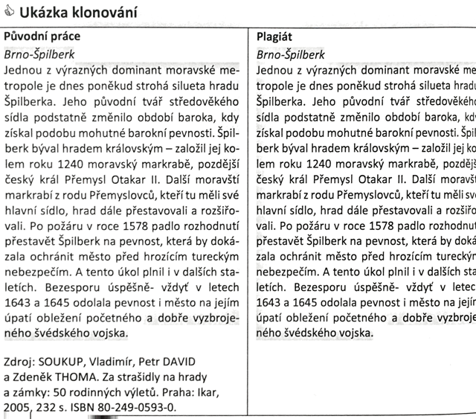
Zdroj: KRČÁL, I. a Zuzana TEPLÍKOVÁ, Naučte (se) citovat

Slide 23
Druhy plagiátorství
2. KOPÍROVÁNÍ (CTRL+C):
závažností srovnatelné s klonováním
dochází ke zkopírování částí práce
necitování u kopírování může být vědomé nebo nevědomé

Slide 24
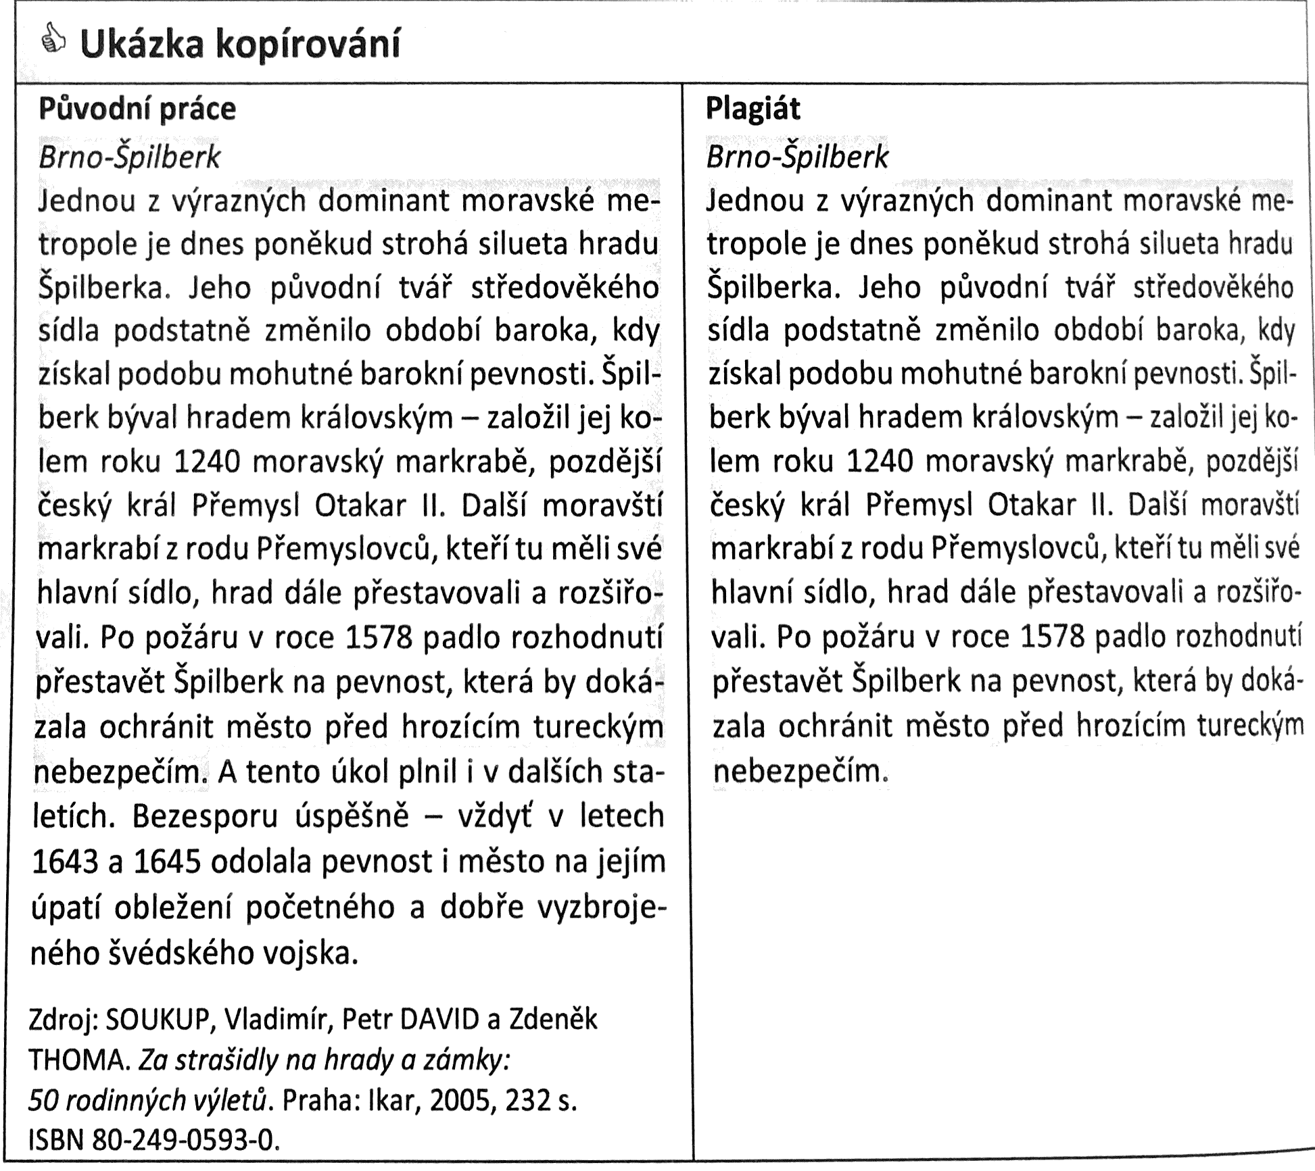
Zdroj: KRČÁL, I. a Zuzana TEPLÍKOVÁ, Naučte (se) citovat

Slide 25
Druhy plagiátorství
3. DROBNÉ ÚPRAVY:
převzetí části textu jiného autora, kdy v něm změníme některé formulace, nahradíme některá slova, změníme pořadí vět, použijeme synonyma atd.

Slide 26
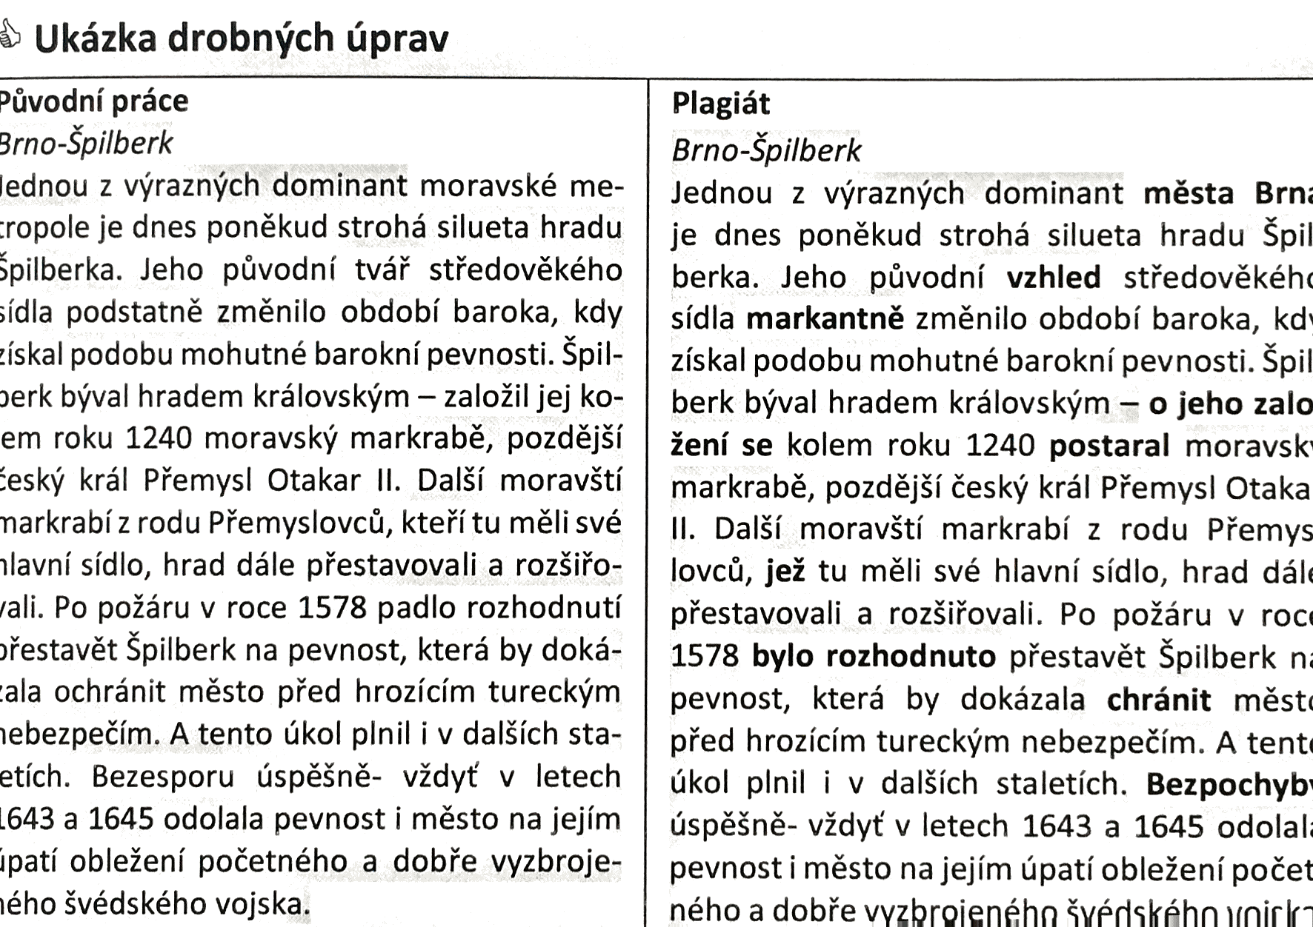
Zdroj: KRČÁL, I. a Zuzana TEPLÍKOVÁ, Naučte (se) citovat

Slide 27
Další druhy plagiátorství:
práce na zakázku, tzv. „komerční plagiátorství“
jeden zdroj
kompilace
vylepšování literatury

Slide 28
„Komerční“ plagiátorství
trend posledních let
jedná se o kupování a psaní prací na zakázku
autorství se nelze zřeknout, nelze jej zdědit nebo darovat, takže ani koupit → nejedná se tedy jen o plagiátorství, ale také o podvod

Slide 29
Jeden zdroj
= přepisování a upravování informací pouze z jednoho zdroje →
nedostatečné množství informací o problematice nebo jen jednostranně
jedná se jen o upravenou kopii původního textu

Slide 30
Kompilace
- vytváření nového skládáním několika zdrojů, zpravidla bez vnitřních návazností, bez invence a vlastního přispění
- i přesto, že jsou dané zdroje řádně odcitovány!

Slide 31
Vylepšování literatury
- přidávání dalších titulů do seznamu literatury, nejčastěji v případě, kdy seznam literatury není dostatečný, nebo kvalitní

Slide 32
Kontrola plagiátorství
STUDENTI:
Odevzdej.cz
VYUČUJÍCÍ:
Theses (STAG), Plag.cz, Scan my essay, copyscape

Slide 33
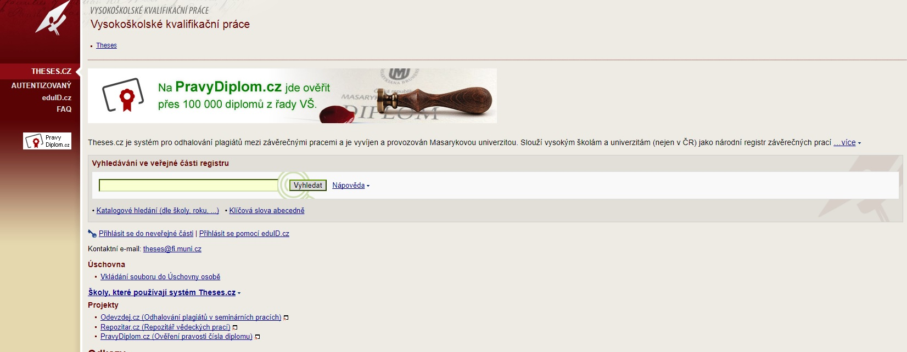

Slide 34
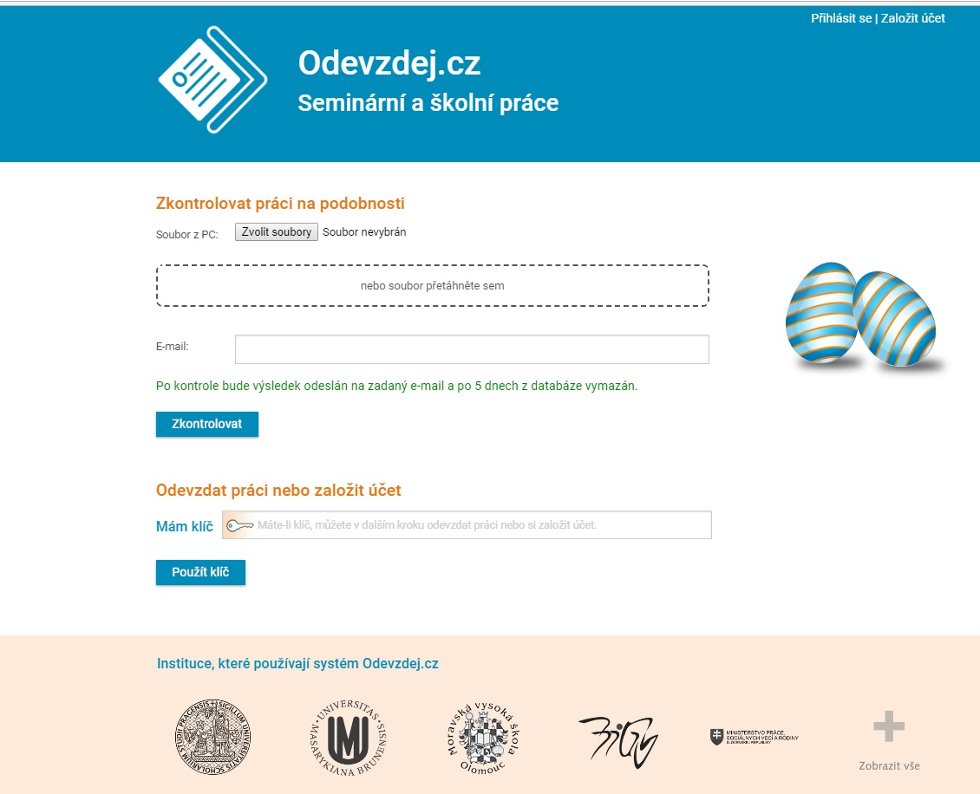

Slide 35
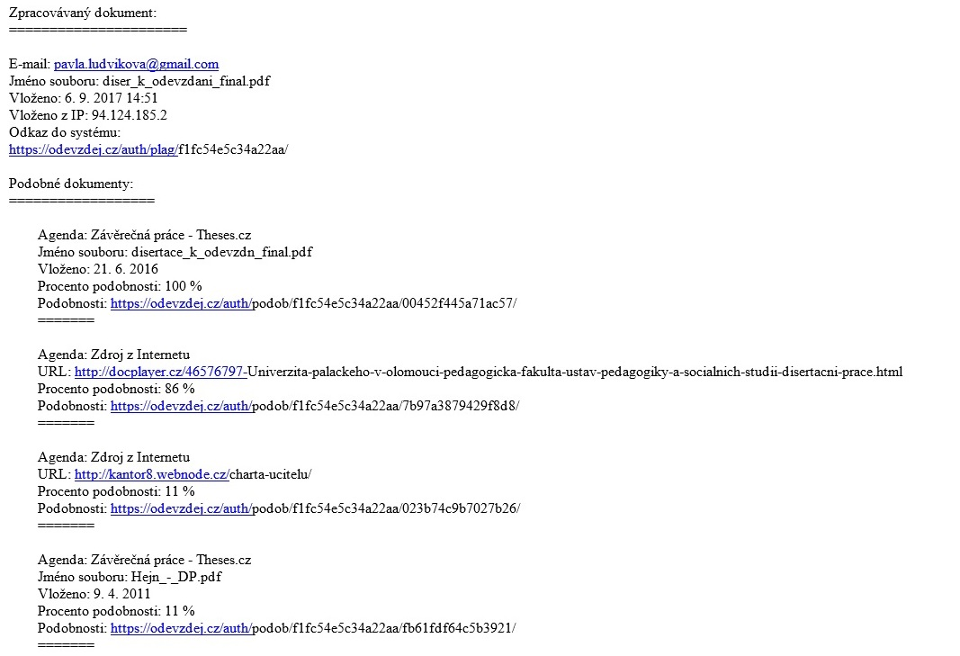

Slide 36
ZÁKLADNÍ DRUHY CITACÍ
CITÁT
PARAFRÁZE

Slide 37
CITACE – DRUHY CITACÍ
CITÁT:
doslovné převzetí textu – text přepíšeme v takové podobě, v jaké původně byl
používá se u definic a v případě, kdy chceme výrok autora uvést co nejpodrobněji
ve vašem textu je uveden v uvozovkách

Slide 38
CITACE – DRUHY CITACÍ
PARAFRÁZE:
přepsání původního textu vlastními slovy
původní myšlenka nesmí být upravena nebo vytržena z kontextu

Slide 39
BIBLIOGRAFICKÁ CITACE
= souhrn údajů o citované publikaci, který umožňuje její identifikaci
součástí každé citace v textu jsou odkazy na zdroje, ze kterých čerpáme
u nás se obvykle používá forma poznámek pod čarou dle normy ČSN ISO 690, poslední verze z roku 2011, příp. tzv. harvardský styl
další citační styly: APA, AMA, CSE, IEEE, ACS, AIP, …

Slide 40
ČSN ISO 690
v textu: číslice v horním indexu nebo v kulaté závorce na řádku
v poznámce pod čarou: jméno autora (autorů), název dokumentu, stránka
v seznamu použitých zdrojů: abecedně uspořádaný
harvardský styl
v textu: první údaj záznamu a datum vydání
v seznamu použitých zdrojů: abecedně uspořádaný
v seznamu použitých zdrojů se bezprostředně za prvním prvkem citace uvádí datum vydání
mají-li dva dokumenty stejný první prvek a rok, rozlišují se malými písmeny (a, b, c, …)

Slide 41
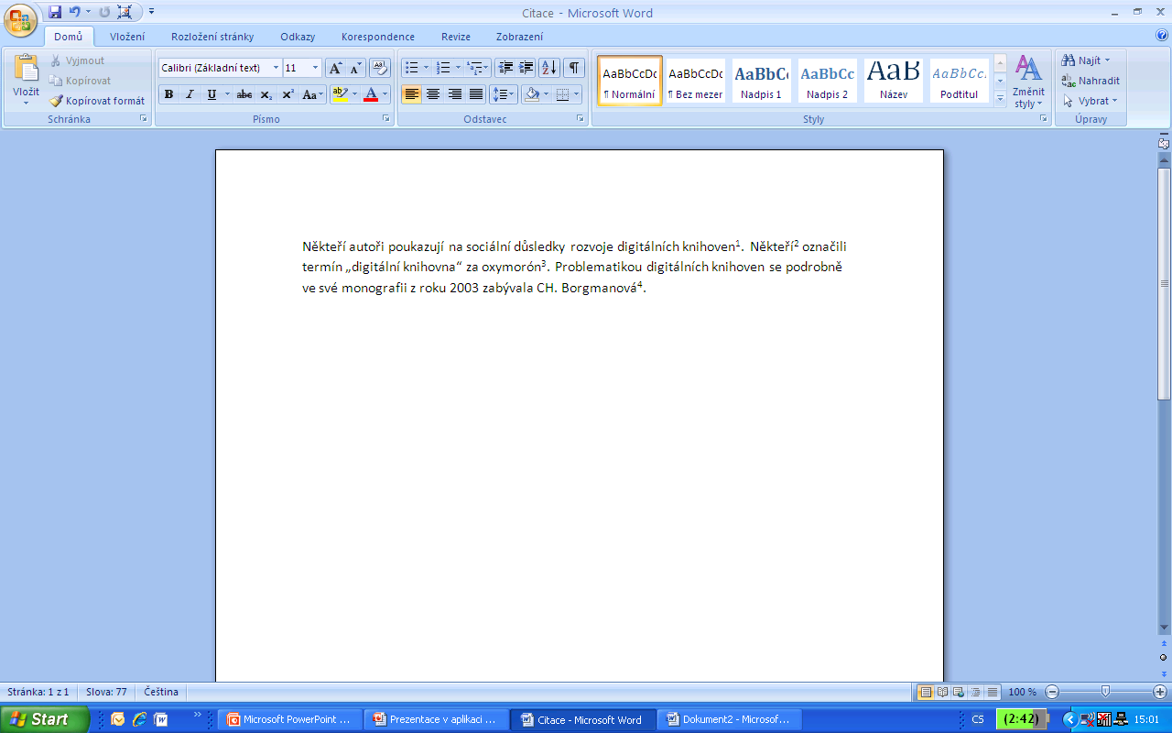
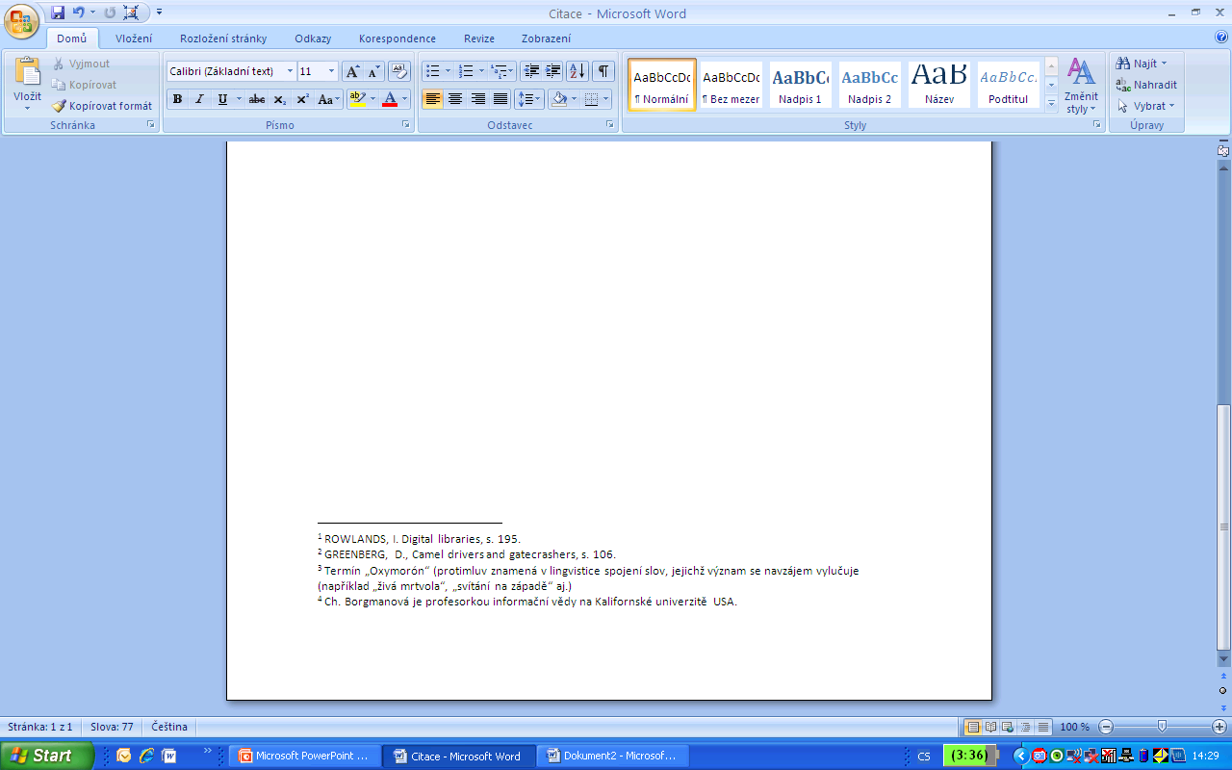
ČSN ISO 690
Pozor na správný formát v poznámkách pod čarou!

Slide 42
Harvardský styl
Někteří autoři poukazují na sociální důsledky rozvoje digitálních knihoven (Rowlands, 1999, s. 195). Někteří označili termín „digitální knihovna“ za oxymorón (Greenberg, 1998, s. 106; Lynch, 2005). Problematikou digitálních knihoven se podrobně ve své monografii zabývala CH. Borgmanová (Borgman, 2003).

Slide 43
OBECNÁ STRUKTURA CITACE
Monografie
Primární odpovědnost. Název: podnázev. Vydání. Místo vydání: Vydavatel, rok vydání, počet stran. Edice: Subedice, číslo edice. ISBN. Dostupnost. Poznámky.
Článek v tištěném časopise
Primární odpovědnost článku. Název článku: podnázev článku. Název časopisu: podnázev. Místo vydání: Vydavatel, rok vydání, ročník, číslo, rozsah stran [datum citování]. Identifikátor. Dostupnost. Poznámky.

Slide 44
OBECNÁ STRUKTURA CITACE
Článek v online časopise
Primární odpovědnost článku. Název článku: podnázev článku. Název časopisu: podnázev [nosič]. Místo vydání: Vydavatel, rok vydání, ročník, číslo, rozsah stran [datum citování]. Identifikátor. Dostupnost. Poznámky.

Slide 45
CITACE V SOUPISU LITERATURY
Tištěná monografie – jeden autor:
BARŠA, Pavel. Cesty k emancipaci. 1. vyd. Praha: Academia, 2015, 270 s. ISBN 978-80-200-2466-4.

Slide 46
CITACE V SOUPISU LITERATURY
Tištěná monografie – více autorů:
TOMEK, Václav a Ondřej SLAČÁLEK. Anarchismus: svoboda proti moci. vyd. 1. Praha: Vyšehrad, 2006,
669 s. ISBN 80-7021-781-2.
CHOMSKY, Noam, Michel FOUCAULT a Fons ELDERS. Člověk, moc a spravedlnost. Praha: Intu, 2005, 110 s. ISBN 80-903355-3-5.

Slide 47
CITACE V SOUPISU LITERATURY
Tištěná monografie – autorem je organizace:
COMITTEE ON THE ROLE OF INSTITUTIONAL REVIEW BOARDS IN HEALTH SERVICES RESEARCH DATA PRIVACY PROTECTION. Protection data privacy in health services research. Washington: National Academy Press, 2000, 192 s. ISBN 0309071879.

Slide 48
CITACE V SOUPISU LITERATURY
Článek v tištěném časopise:
DASGUPTA, Partha a Eric MASKIN. Efficient Auctions. The Quarterly Journal of Economics. 2000, vol. 115, issue 2, s. 341-388.

Slide 49
CITACE V SOUPISU LITERATURY
Článek v online časopise:
SKLÁDANÁ, Jana. Země světa Na křižovatce. Inflow [online]. 12. 2. 2014 [cit. 2014-03-20]. Dostupné z: http://www.inflow.cz/zeme-sveta-na-krizovatce.

Slide 50
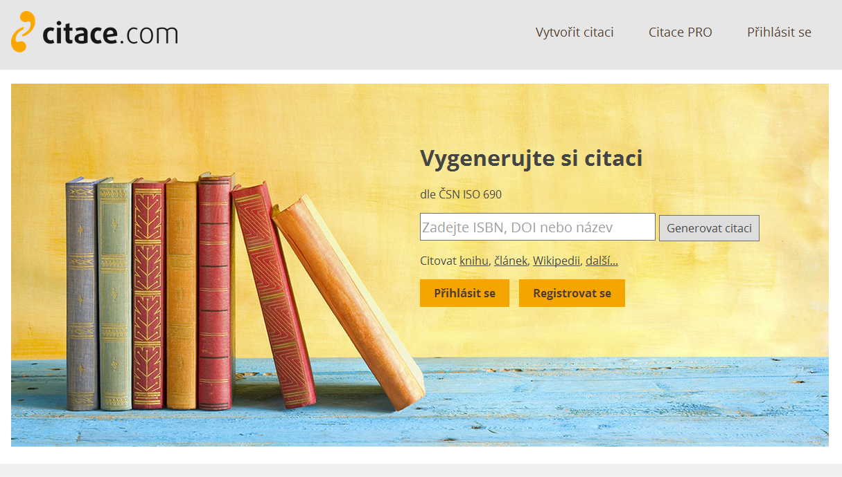

Slide 51
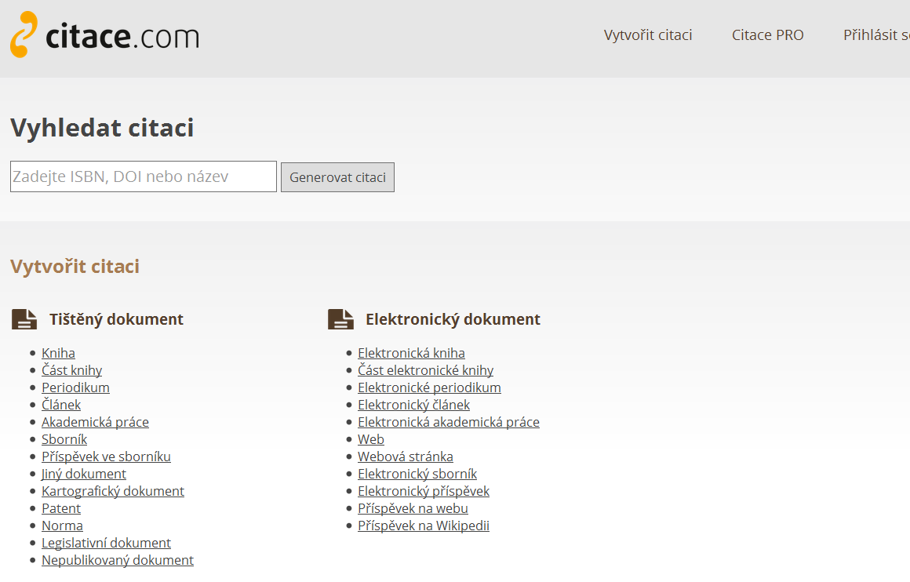

Slide 52
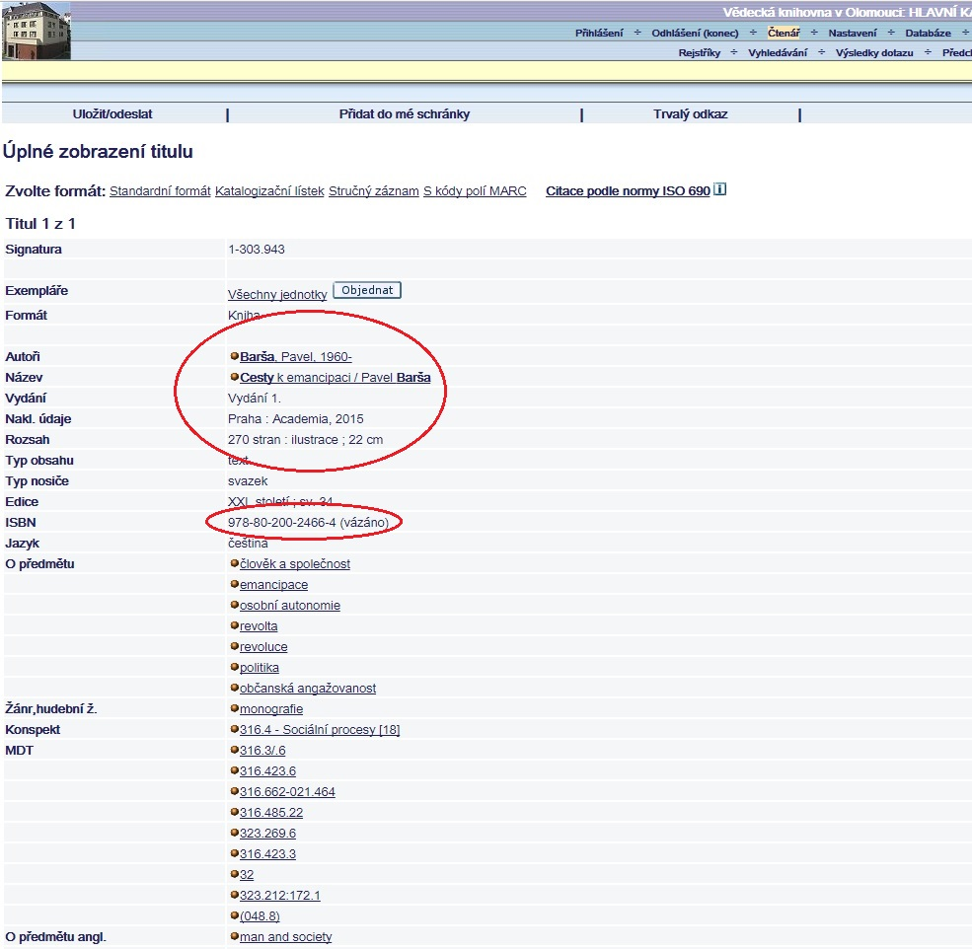

Slide 53
ÚPRAVA TEXTU BP
přibližně 40 stran formátu A4 (jednostranný tisk)
normostrana = cca 1800 znaků
POZOR! Nově - přesněji specifikovaný rozsah = 72 000 znaků čistého textu, tzn. od úvodu po závěr! (bez prohlášení, poděkování, obsahu, seznamu zdrojů a příloh)
okraje: 1,5cm pravý, 2,5 horní a dolní, 3,5cm levý okraj
text zarovnaný do bloku
Písmo patkové: Times New Roman, Palatino, Georgia ve velikosti 12b
Řádkování 1,5 násobek velikosti písma
Odsazení – odstavcová zarážka 0,8cm
Číslování dole na stránce

Slide 54
ZÁVĚREM
Děkuji vám za pozornost

